Slide 1
BHB
부동산 헤는 밤..
1팀

Slide 2

목차
A table of contents
1
팀원 소개 및 역할 분담
2
프로젝트 소개
3
요구사항 분석
4
페이지 및 기능 소개
5
시행착오 및 문제점

Slide 3

Part 1
팀원 소개 및 역할 분담

Slide 4


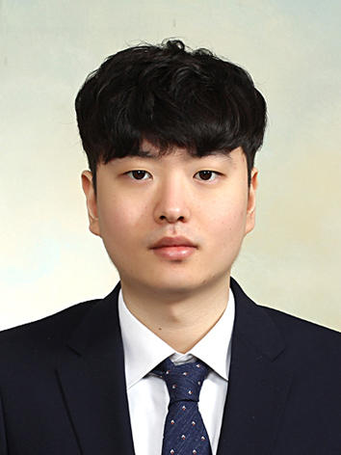
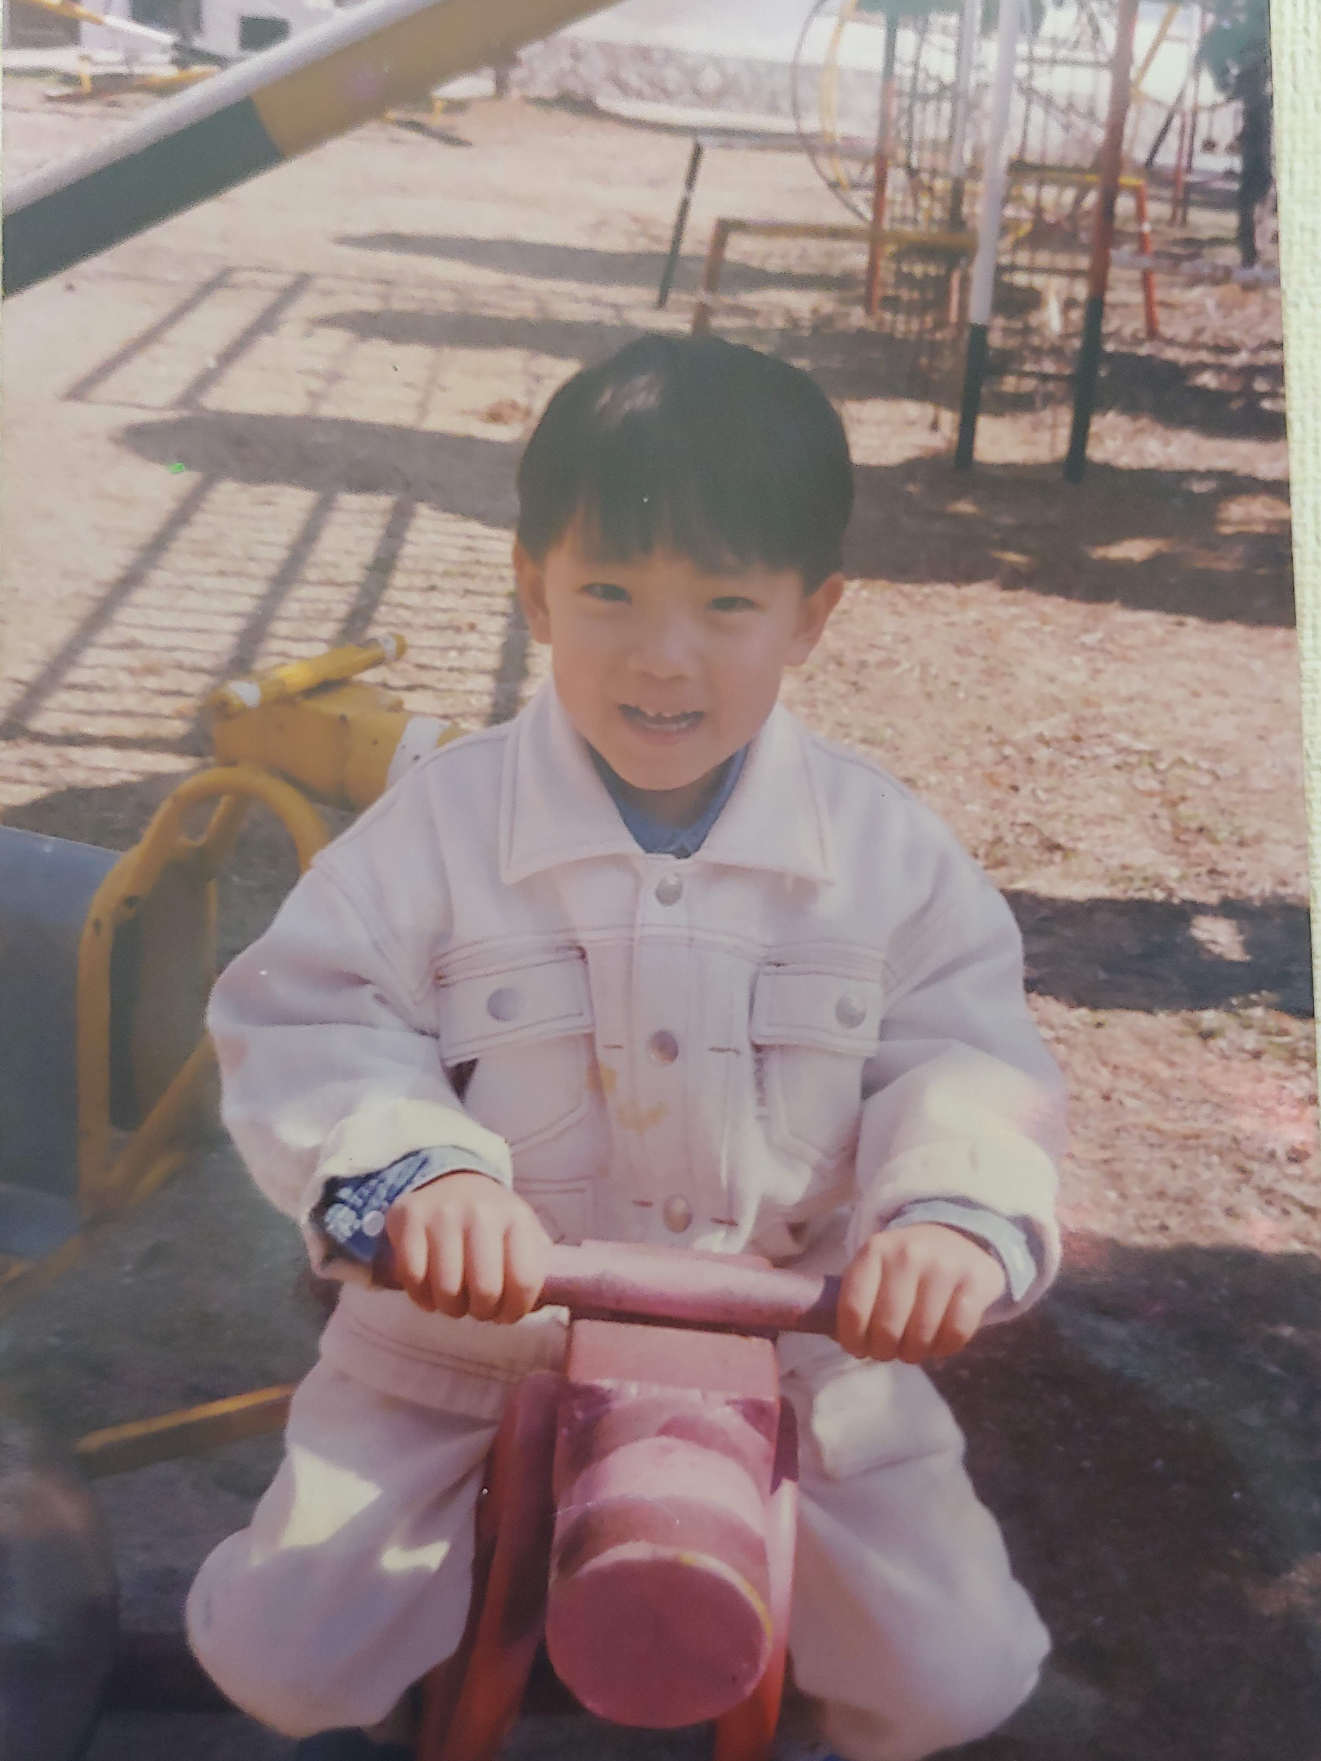
1.1
팀원 소개 및 역할 분담
엄지수
맹은규
유정현
김대인
LV. 999
LV. - 999
LV. - 999
LV. - 999
회원, 중개인 DB 작성
마이페이지 구현
임대인 등록 구현
매물리스트 구현 + 필터
게시판 DB 및 게시판 작성
다양한 오류 처리
물품 DB 작성
매물 상세보기 페이지
DB 설계
매물 DB, 즐겨찾기 DB 작성
임대인 등록 구현
매물 상세보기 화면 구현

Slide 5

Part 2
프로젝트 소개

Slide 6
2.1
프로젝트 주제 및 목적
프로젝트 주제
2030 1인 가구를 위한 부동산 매물 제공 웹 플랫폼
기획의도
1인 가구의 수가 증가함에 따라 점점 수요가 많아지는 1인 가구를 위한 부동산 매물을 보다 손쉽게 찾을 수 있는 프로그램 제작.
부동산 지식이 별로 없는 2030의 안전한 거래를 위해서 필수로 알아야하는 정보를 알려줄 수 있는 게시판 제작.

Slide 7
2.2
프로젝트 개발방향
사용자
중개인
관리자
편리한 매물검색을 통한
사용성 극대화
편리한 매물 등록과 홍보활동
이윤추구

Slide 8






2.3
프로젝트 사용 기술

Slide 9
2.4
프로젝트 단계
기획 및 설계
DB 구현
구현
세부 오류수정
CSS
요구사항 분석
필요기능 기획
DB 설계
회원 DB
임대인 DB
매물 DB
Main Page
BookMark
My Page
Board
Lessor Regist
유효성 검사
기본키 충돌
Api 사용
전반적인 css 수정

Slide 10

Part 3
요구사항 분석 및 기능구현
ⓒSaebyeol Yu. Saebyeol’s PowerPoint

Slide 11
3.1
프로젝트 요구사항
1
회원가입, 로그인 기능 (+유효성검사)
2
로그인 후 중개인 / 일반사용자 두가지 버전 유저
3
매물리스트 상세 분류 (전/월세, 원룸/투룸, 지역별)
4
중개사는 전세/월세 구분하여 매물 등록가능
5
매물 예약시 노쇼(No Show) 방지를 위한 보증금 기능
6
공지사항 및 정보게시판을 통한 다양한 정보 제공

Slide 12

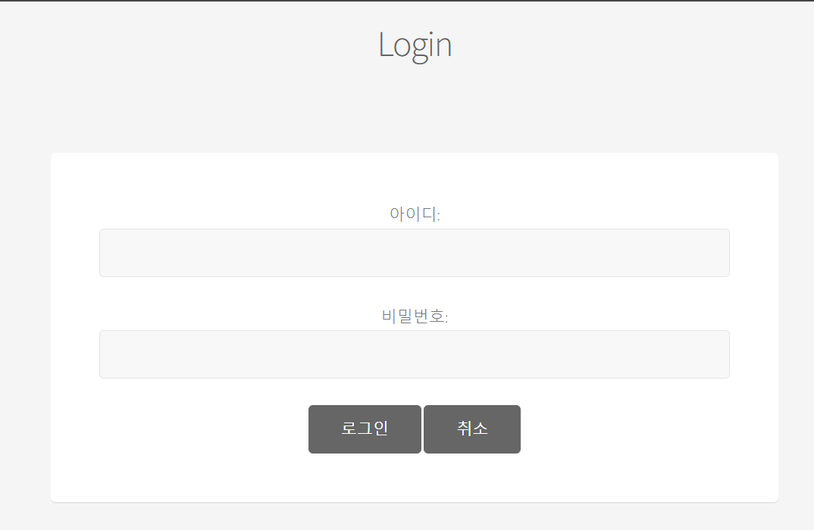
3.2
프로젝트 요구사항 구현
메인화면 및 로그인 페이지

Slide 13
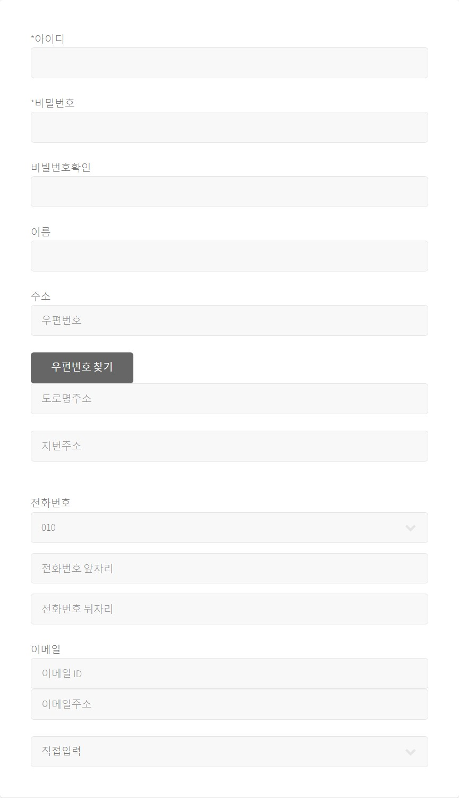
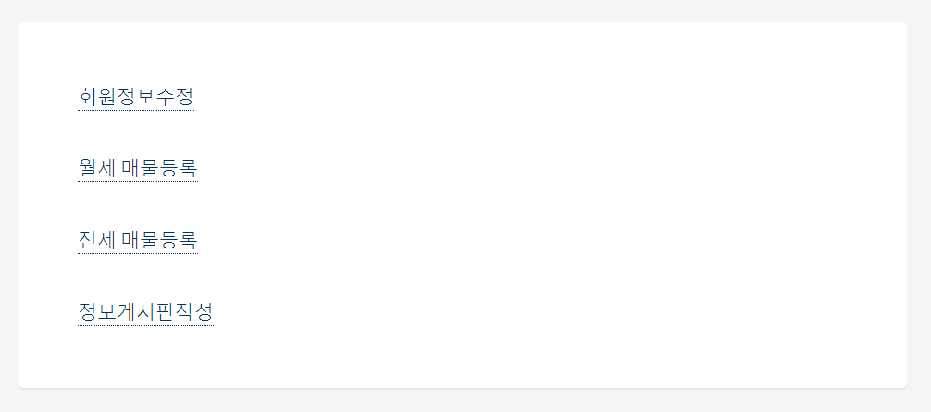
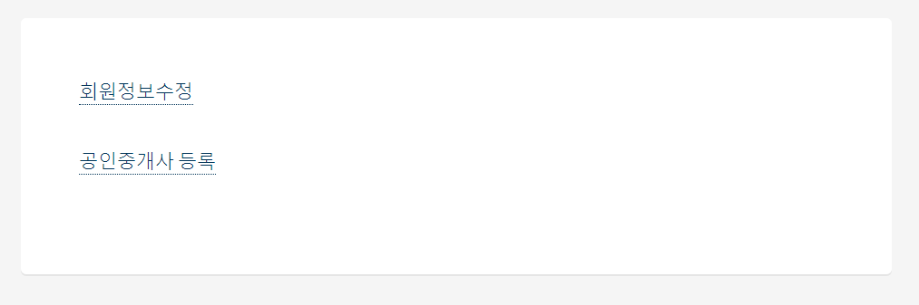
3.3
프로젝트 요구사항 구현
회원가입, 로그인별 기능 (로그인 두가지 버전)
회원가입 화면(LoginForm)
중개사 기능(lessorLogin)
일반 사용자 기능(memberLogin)

Slide 14
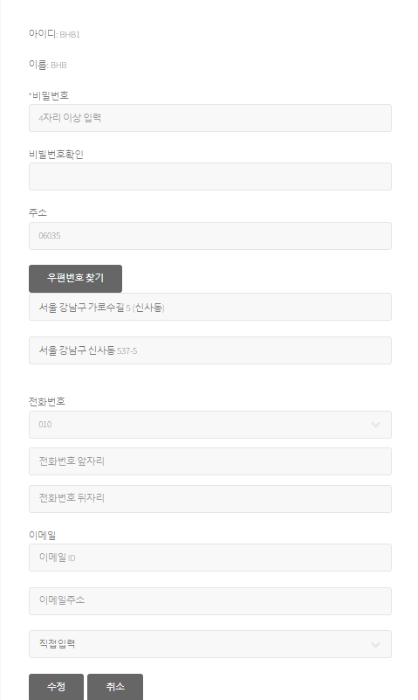
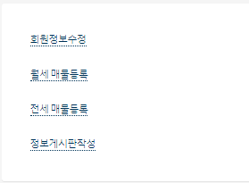
3.4
프로젝트 요구사항 구현
마이페이지 및 회원정보수정 구현

Slide 15
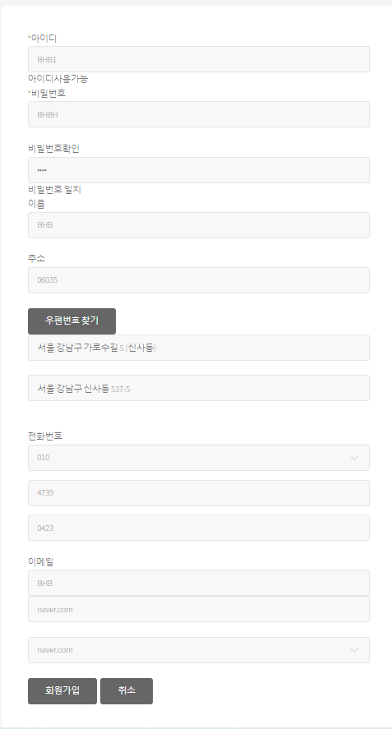
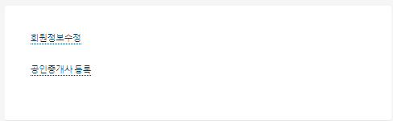
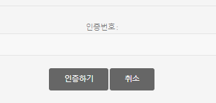
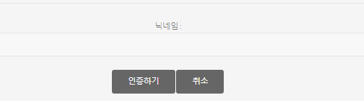
3.5
프로젝트 요구사항 구현
회원가입 화면 및 임대인 등록 화면 구현
회원 가입 후
공인중개사 등록

Slide 16
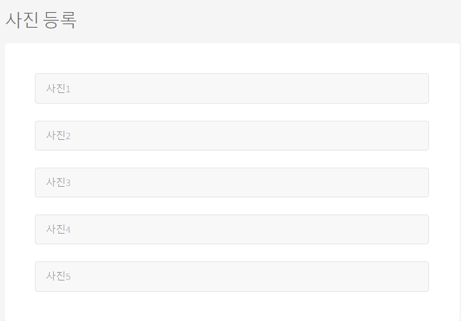

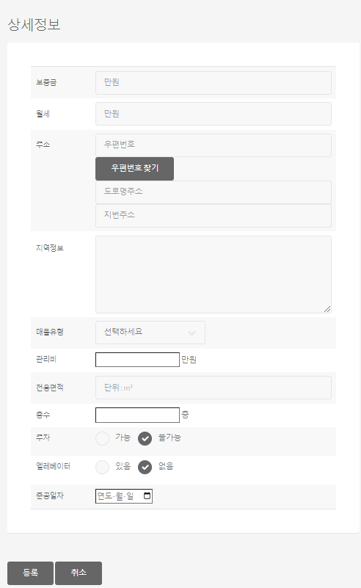
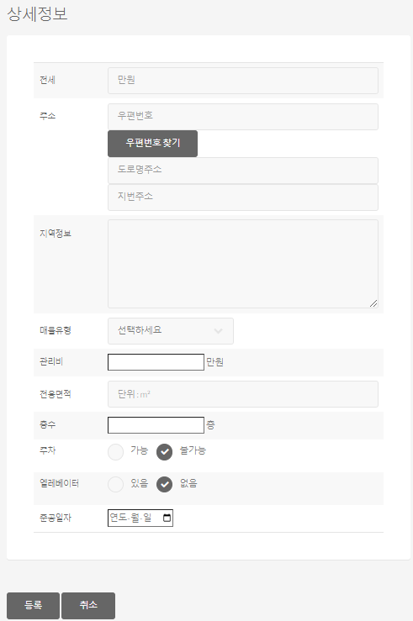
3.6
프로젝트 요구사항 구현
중개사 매물등록화면 구현
월세 매물등록 페이지
전세 매물등록 페이지

Slide 17
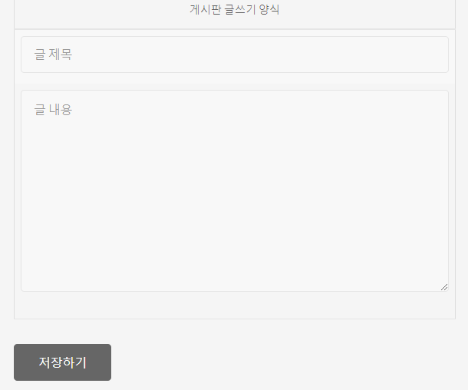
3.7
프로젝트 요구사항 구현
정보게시판 글 작성 구현(중개인 전용기능)
중개인으로 인증받은 계정만 사용 가능

Slide 18
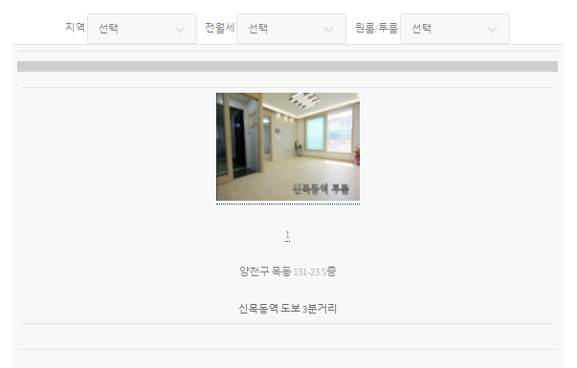
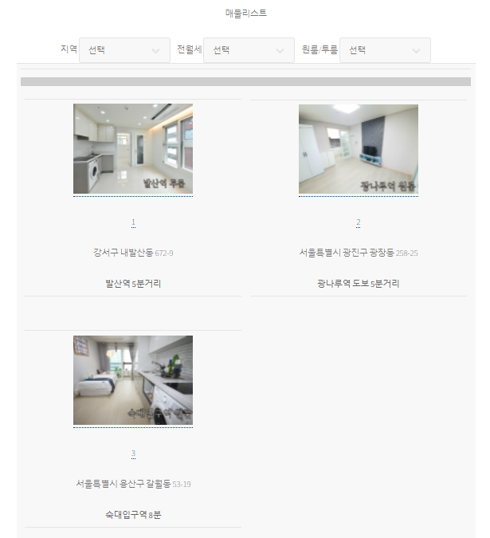
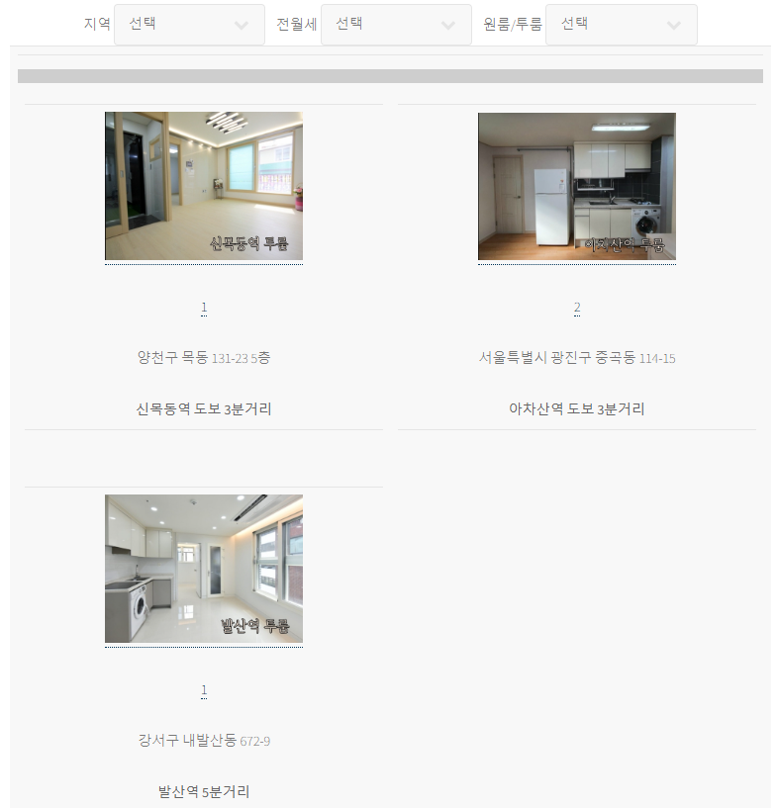
3.8
프로젝트 요구사항 구현
지역/ 전월세/ 원룸,투룸 카테고리를 통한 매물리스트 구현
지역별
전월세별
원/투룸별

Slide 19
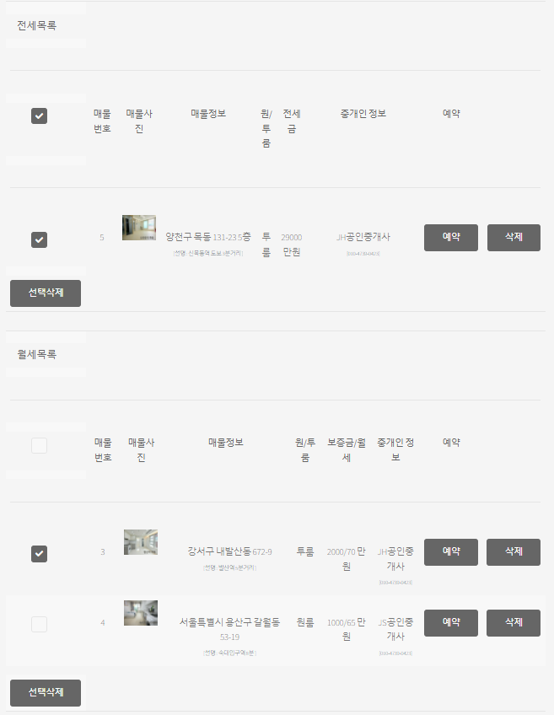
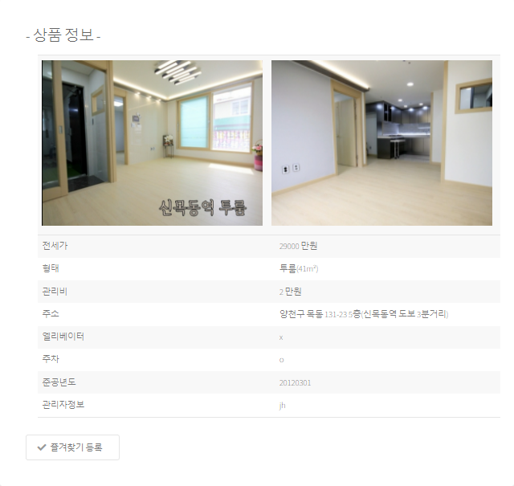
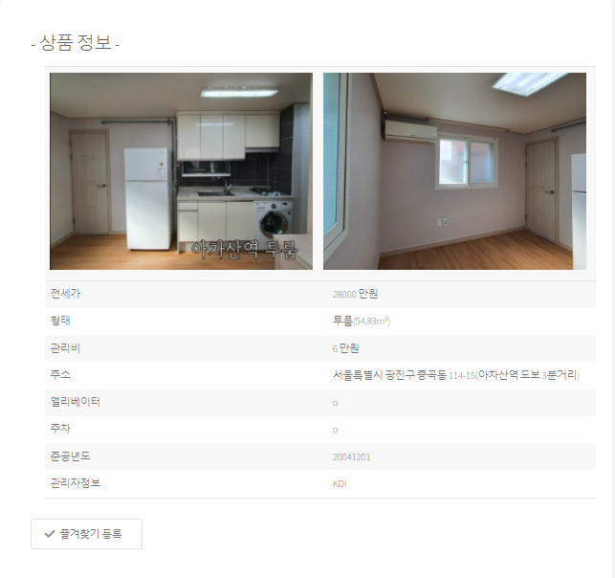
3.9
프로젝트 요구사항 구현
북마크 와 매물리스트 상세보기 구현
북마크 화면구현
전세매물 상세정보 구현
월세매물 상세정보 구현

Slide 20
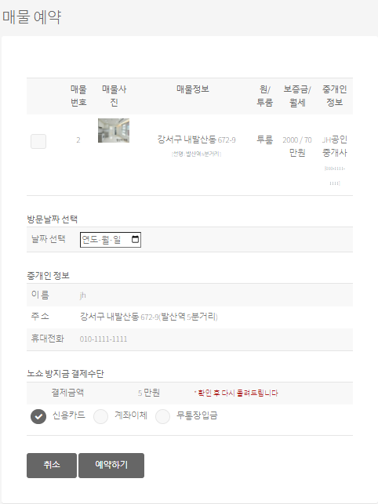
3.10
프로젝트 요구사항 구현
매물예약 페이지 구현
즐겨찾기에서 매물 확인 후 예약하기

Slide 21
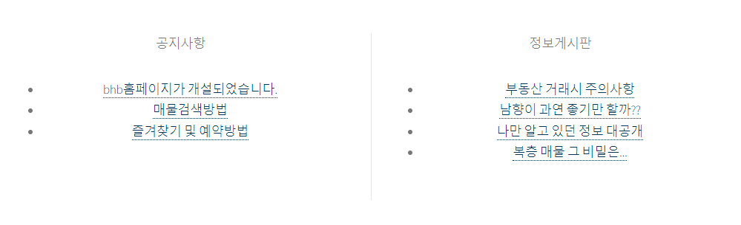
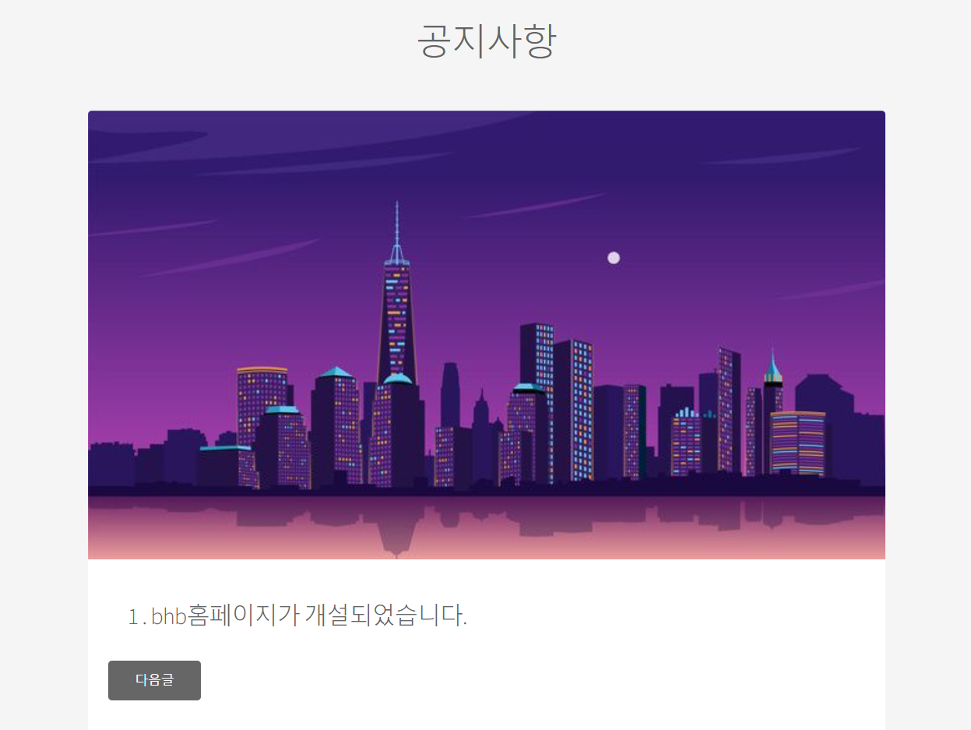
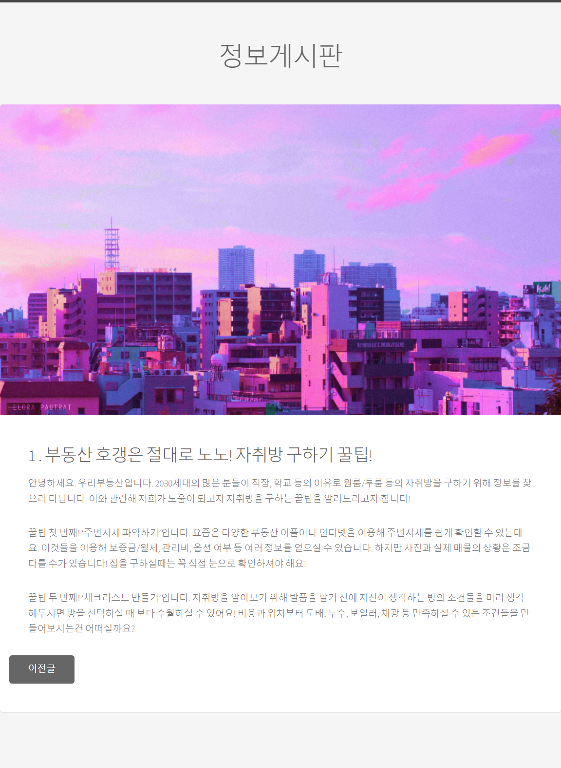
3.11
프로젝트 요구사항 구현
공지사항 및 게시판 상세페이지
Click !
Click!

Slide 22

홈페이지 시연

Slide 23

Part 4
시행착오 및 문제점

Slide 24
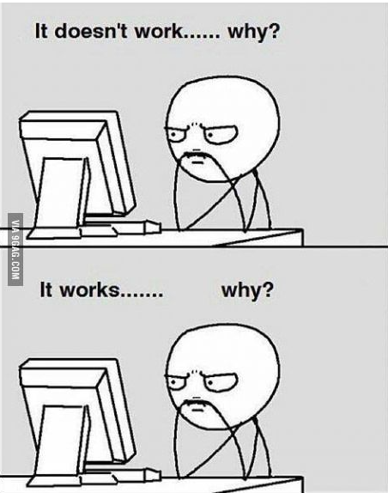
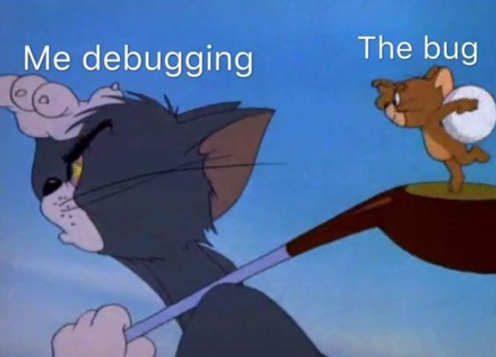
4.1
프로젝트 시행착오 및 문제점

Slide 25
4.2
앞으로 추가할 사항
매물 오픈 API 사용
데이터 정제
지도 API
지도 위에 매물 표시
결제시스템
카카오 페이, 일반결제
로그인 API
카카오, 구글 로그 지원
매물 상위 노출
정보게시판 추천수 기준

Slide 26
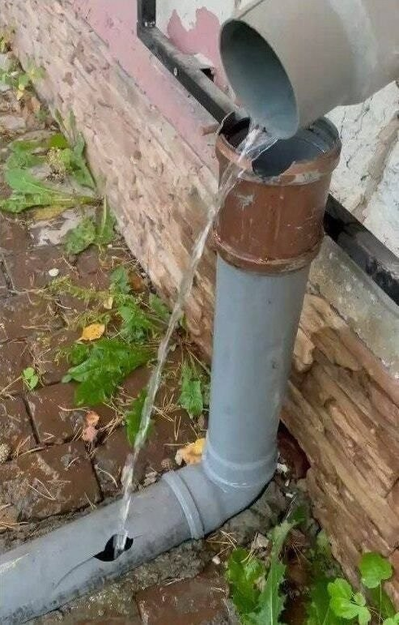
4.3
이번 프로젝트를 마치며…

Slide 27
THANK YOU
👏

Slide 28

Q & A

